Slide 1
Gemeindekooperationen in Österreich und im internationalen Vergleich Status und Dynamiken Univ. Prof. Dr. Peter Bußjäger

Slide 2
I. Einleitung
Eingangsthese:
Kleingemeinden haben nur zwei Alternativen:
kooperieren oder
durch Fusion unterzugehen.

Slide 3
I. Einleitung
Gemeindestrukturen im internationalen Vergleich (Quelle: Reto Steiner, Universität Bern):
 | 1950 | 2000 | 2014 | Δ1950-2000 | Δ2000- 2014 | Δ1950- 2014
Frankreich | 37’997 | 36’570 | 36’551 | -3.8% | -0.1% | -3.8%
Vereinigtes Königreich | 2’028 | 433 | 434 | -78.6% | +0.2% | -78.6%
Deutschland | 33’932 | 13’852 | 11’136 | -59.2% | -19.6% | -67.2%
Dänemark | 1’303 | 276 | 98 | -78.8% | -64.5% | -92.5%
Schweiz | 3’097 | 2’899 | 2’352 | -6.4% | -18.9% | -24.1%

Slide 4
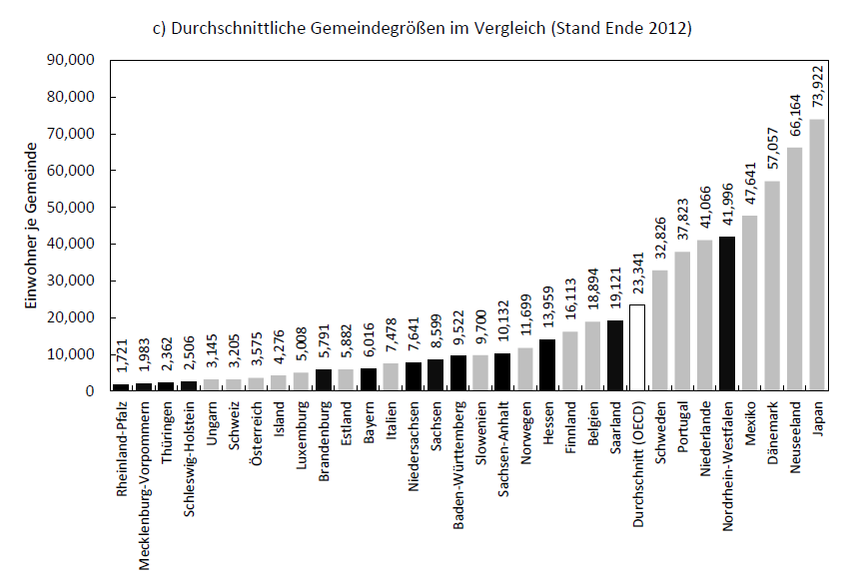
I. Einleitung
Blesse/Rösel 2017

Slide 5
I. Einleitung
Gemeindestrukturen in Österreich (eigene Erhebungen):
1960: 3998
1970: 2665 (Gemeindestrukturreformen in Kärnten und Niederösterreich)
2000: 2359
2016 (01.01.2016) : 2.100 = - 47%!

Slide 6
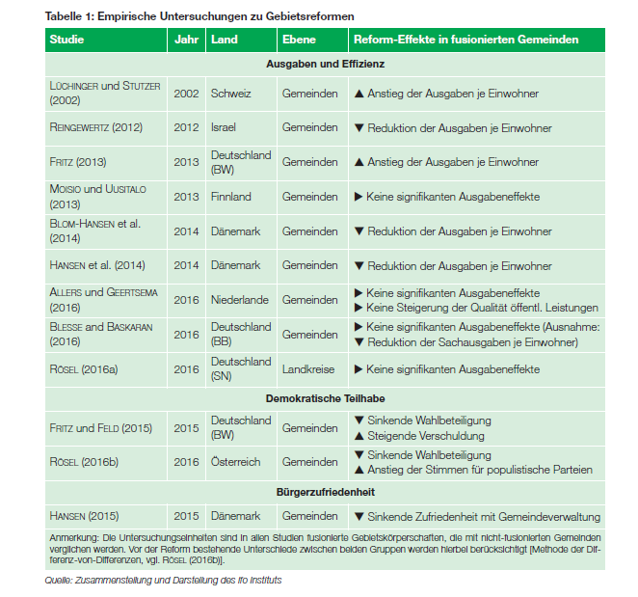
II. Forschungsstand - international

Slide 7
II. Forschungsstand - national
Gibt es eine optimale Gemeindegröße?
Pitlik/Wirth 2010:
Es gibt „keine sachlich begründbare, einheitliche Norm zur Festlegung einer generell anzustrebenden Optimalgröße von Gemeinden (...) Angesichts der Komplexität der Frage nach der optimalen Gemeindegröße […] erscheint eine (zentral)planerische Lösung zur Etablierung bestimmter Gemeindestrukturen […] problematisch. Es geht viel eher darum, den institutionellen Rahmen für die Entwicklung der Gemeindestrukturen so zu gestalten, dass Initiativen zu einer freiwilligen Strukturbereinigung nicht behindert werden.“

Slide 8
II. Forschungsstand - national
Was ist bei der Kooperation zu berücksichtigen?
Institut für Föderalismus (2016):
Bei der interkommunalen Zusammenarbeit sind nicht nur die harten Faktoren wie Wirtschaftlichkeit und Qualitätssicherung zu berücksichtigen, sondern auch „weiche“, wie
die demokratische Teilhabe der Bevölkerung an den Entscheidungen in ihrer Gemeinde,
das bürgernahe, ehrenamtliche Engagement unter zumutbaren Rahmenbedingungen und
die Identifikation der Einwohner mit ihrem Ort.
Gerade bei diesen weichen Faktoren zeigen die kleinen Gemeinden ihre Stärken. Die nachhaltige Sicherung der Gemeindeautonomie ist daher als ein wesentliches Ziel anzuführen.
.

Slide 9
III. Befunde zur Gemeindekooperation
IKZ Vorarlberg

Slide 10
III. Befunde zur Gemeindekooperation
IKZ Vorarlberg

Slide 11
III. Befunde zur Gemeindekooperation
IKZ Vorarlberg

Slide 12
III. Befunde zur Gemeindekooperation
IKZ Vorarlberg

Slide 13
ÍV. Zusammenfassende Thesen
Die Kooperationen sind teils formeller, teils informeller Natur.
Kooperationen nicht erfasst, auch nicht in den Ländern.
Erfüllung der gesetzlichen Standards der Dienstleistungserbringung durch die Gemeinden und Präferenzen der Bürger zwingen zu weiterer Intensivierung der Kooperation.

Slide 14
IV. Zusammenfassende Thesen
Die Landesebene muss eine gewisse Steuerungsfunktion wahrnehmen, die Prozesse strukturieren und nach Möglichkeit beschleunigen.
Die Gemeinden dürfen die demokratische Kontrolle der Gemeindekooperation nicht aus den Augen verlieren.
Die Gemeindekooperation muss stärker in die Fläche, in die Regionen gehen. Dies ist auch der entscheidende Vorteil gegenüber der Fusion.

Slide 15
Danke für die Aufmerksamkeit!
Institut für Föderalismus- Innsbruck
Forschen. Informieren. Beraten.

